Slide 1
Система складского учета для автосервиса
Марупов Ромиз Алимухаммадович

Slide 2
Выбор библиотек для проекта
Tkinter: Стандартная библиотека Python для создания графических интерфейсов. Простота установки и широкий набор виджетов для создания интерфейсов.
CustomTkinter (ctk): Расширение для Tkinter с дополнительными стилями и улучшенными виджетами. Позволяет создавать современные и эстетически привлекательные интерфейсы.
ReportLab, (FPDF): Библиотека для создания PDF-документов. Мощные инструменты для генерации отчетов и документов в формате PDF.

Slide 3
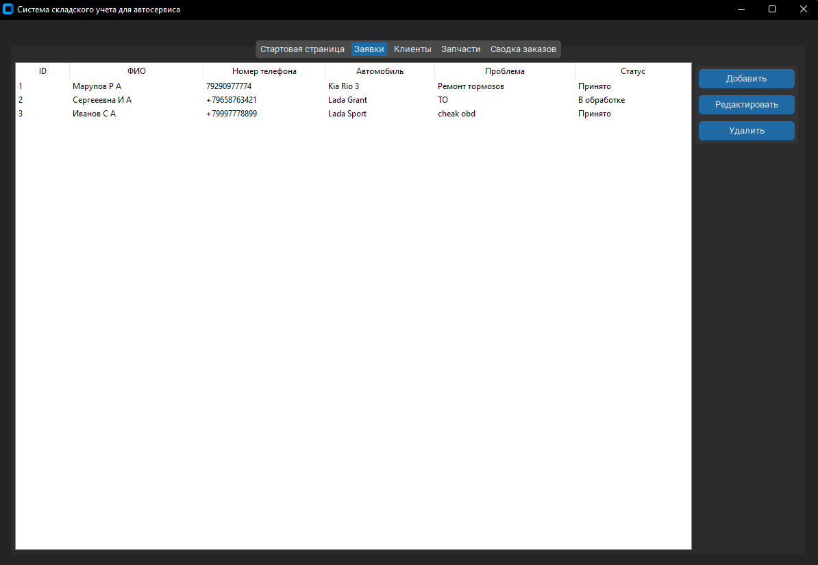
Презентация интерфейса системы складского учета для автосервиса
На главном экране системы складского учета для автосервиса представлены несколько вкладок для удобной навигации: "Стартовая страница", "Заявки", "Клиенты", "Запчасти" и "Сводка заказов". Пользователь может легко переключаться между этими вкладками для выполнения различных задач.

Slide 4
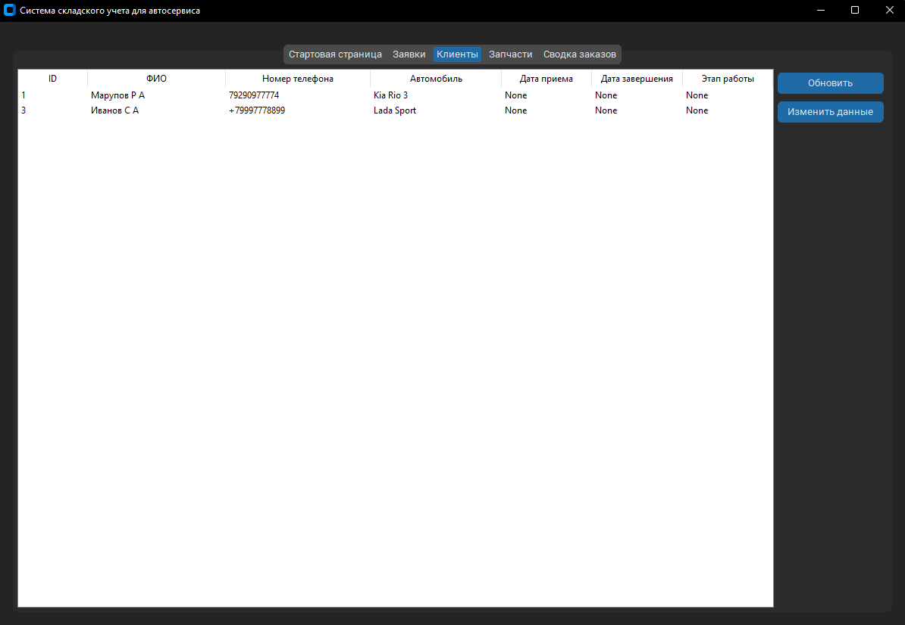
Для управления записями в таблице предусмотрены две основные кнопки. Кнопка "Обновить" позволяет загружать актуальную информацию из базы данных, обновляя данные в таблице. Кнопка "Изменить данные" открывает форму для редактирования информации о выбранном клиенте.
Интерфейс системы отличается интуитивной понятностью и удобством использования.

Slide 5
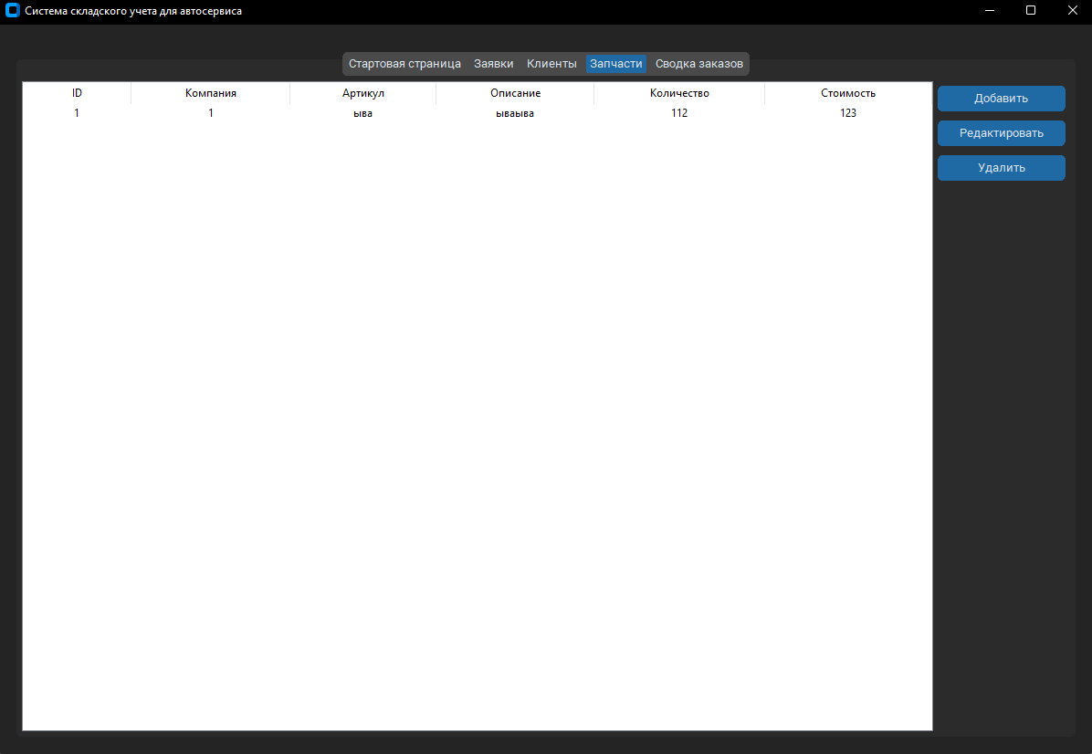
Интерфейс вкладки "Запчасти" содержит таблицу с информацией о запчастях, доступных на складе. В таблице отображаются такие данные, как уникальный идентификатор запчасти (ID), производитель или поставщик (Компания), уникальный код запчасти (Артикул), описание, количество на складе и стоимость каждой запчасти.
Для управления записями предусмотрены три основные кнопки:
Добавить: Позволяет добавлять новые запчасти в систему.
Редактировать: Открывает форму для изменения данных выбранной запчасти.
Удалить: Удаляет выбранную запчасть из базы данных после подтверждения.

Slide 6
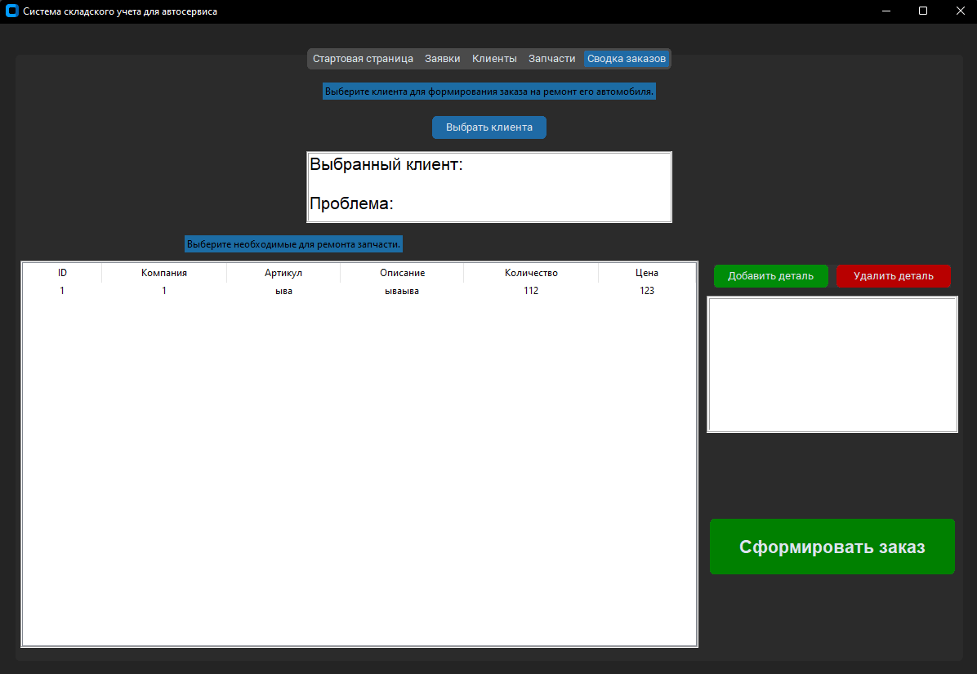
На экране изображена система складского учета для автосервиса, включающая верхнее меню (Стартовая страница, Заявки, Клиенты, Запчасти, Сводка заказов) и основное поле работы, где находятся кнопка для выбора клиента, поле для отображения информации о выбранном клиенте, текстовое поле для описания проблемы клиента, таблица с данными о деталях для ремонта, кнопки для добавления и удаления деталей, а также кнопка для завершения формирования заказа, после нажатия на которую заказ сохраняется в формате PDF.

Slide 7
Основные преимущества системы складского учета для автосервиса включают интуитивно понятный интерфейс, позволяющий легко выбирать клиентов и описывать их проблемы, а также эффективно управлять запасами деталей через удобную таблицу. Возможность быстрого добавления и удаления деталей упрощает процесс работы, а функция сохранения заказов в формате PDF обеспечивает удобное хранение и доступ к документации.

Slide 8
Благодарю за уделенное время и внимание!

